Slide 1
CHƯƠNG 6: QUẢN LÝ TIẾN TRÌNH – TÀI NGUYÊN
GV: LƯƠNG MINH HUẤN

Slide 2
NỘI DUNG
Định nghĩa tiến trình
Quản lý tiến trình
Lập lịch
Quản lý tài nguyên với Quota

Slide 3
I. ĐỊNH NGHĨA TIẾN TRÌNH
Tiến trình là một thực thể điều khiển đoạn mã lệnh cho chương trình hay dịch vụ trong hệ thống.
Một tiến trình bao gồm:Thành phần văn bản (mã của chương trình), thành phần dữ liệu (những biến toàn cục)
Mỗi tiến trình mang một định danh gọi là PID (Process Identification). Process ID là một con số lớn hơn 0 và là duy nhất. Hệ thống dựa vào các PID này để quản lý các tiến trình.
Một tiến trình khi thực hiện nếu sinh ra nhiều tiến trình con thì được gọi là tiến trình cha (parent process).
Khi tiến trình cha bị dừng thì tất cả tiến trình con cũng sẽ bị dừng.

Slide 4
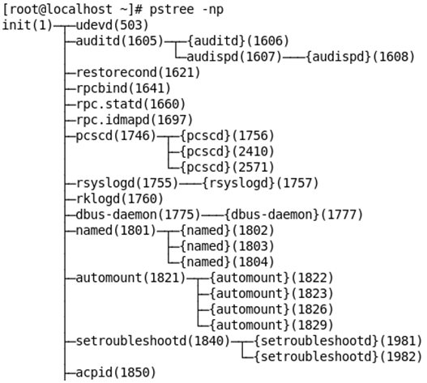
I. ĐỊNH NGHĨA TIẾN TRÌNH
Số trong dấu () là PID của tiến trình

Slide 5
I. ĐỊNH NGHĨA TIẾN TRÌNH
Có ba loại tiến trình chính trên Linux:
Tiến trình tương tác (Interactive processes): là tiến trình khởi động và quản lý bởi shell
Tiến trình thực hiện theo lô (Batch processes): là tiến trình không nằm ở terminal mà nằm ở hàng đợi để lần lượt thực hiện.
Tiến trình ẩn trên bộ nhớ (Daemon processes): là tiến trình nằm ẩn dưới hệ thống. Các tiến trình thường khởi tạo lúc khởi động một cách tự động. Đa số các chương trình server chạy dưới hình thức này. Các chương trình loại này được gọi là chương trình daemond và tên của nó thường được kết thúc bằng chữ “d”. Ví dụ: named,..

Slide 6
I. ĐỊNH NGHĨA TIẾN TRÌNH
Các trạng thái của tiến trình:
Running: các lệnh của tiến trình đang được thực hiện
Sleeping: tiến trình có trong bộ nhớ nhưng không làm gì cả
Uninterruptable Sleep: tiến trình đang chờ đợi tài nguyên
Terminated: sự thực thi của tiến trình kết thúc
Zombie: tiến trình dừng nhưng chưa kết thúc hẳn vì còn đang chờ phản hồi của tiến trình cha
Chỉ có một tiến trình ở trạng thái running tại một thời điểm
Có thể có nhiều tiến trình ở trạng thái sleeping

Slide 7
I. ĐỊNH NGHĨA TIẾN TRÌNH
TIẾN TRÌNH TIỀN CẢNH
Khi thực hiện một chương trình từ dấu đợi lệnh ($ hoặc #), chương trình sẽ thực hiện và hệ thống không xuất hiện dấu đợi lệnh cho đến khi thực hiện xong chương trình.
Do đó, chúng ta không thể thực hiện các công việc khác trong khi chương trình này đang thực hiện.
Ví dụ:
#find / -name pro -print
#find / -name pro -print > timkiem.txt

Slide 8
I. ĐỊNH NGHĨA TIẾN TRÌNH
TIẾN TRÌNH HẬU CẢNH
Là tiến trình sinh ra độc lập với tiến trình cha. Khi thực hiện tiến trình hậu cảnh, chúng ta vẫn có thể thực hiệc các công việc khác.
Để tiến trình chạy dưới chế độ hậu cảnh, chúng ta thêm dấu & vào sau lệnh.
Ví dụ:
#find / -name pro -print > ketqua.txt &

Slide 9
I. ĐỊNH NGHĨA TIẾN TRÌNH
Chúng ta có thể kiểm tra chương trình này có hoạt động không bằng lệnh: #ps -aux | grep find
Đơn giản hơn, chúng ta dùng lệnh #jobs để xem các tiến trình đang có ở hậu cảnh.
[1] + Running find / -name pro –print > results.txt &
[1] Done find / -name pro –print
Việc cho phép các tiến trình chạy hậu cảnh giúp chúng ta cho phép nhiều tiến trình hoạt động đồng thời.

Slide 10
I. ĐỊNH NGHĨA TIẾN TRÌNH
Một số khái niệm khác:
Tín hiệu (signal)
Là những thông điệp đơn giản được sử dụng để thông báo cho tiến trình về một sự kiện nào đó xảy ra mà không cần sự tác động của user
Tín hiệu được sử dụng thông qua tên hay số thứ tự, vd:
Signal 15, TERM: terminal cleanly
Signal 9, KILL: terminal immediately
Signal 1, HUP: Re-read configuration file
Xem tất cả các tín hiệu: man 7 signal

Slide 11
I. ĐỊNH NGHĨA TIẾN TRÌNH
Thứ tự ưu tiên (Scheduling Priority)
Quy định trình tự tiến trình được CPU xử lý
Được gán thông qua giá trị: nice
Giá trị nice chạy từ -20 đến 19, mặc định là 0
Giá trị nice càng nhỏ thì độ ưu tiên của tiến trình càng cao.

Slide 12
II. QUẢN LÝ TIẾN TRÌNH
Xem thông tin tiến trình
Tìm kiếm tiến trình
Tạm dừng tiến trình
Đánh thức tiến trình
Hủy tiến trình
Định độ ưu tiên cho tiến trình
Lệnh khác

Slide 13
I.1 XEM THÔNG TIN TIẾN TRÌNH
Ta có thể kiểm tra các tiến trình đang chạy bằng câu lệnh ps (process status). Lệnh ps có nhiều tùy chọn và phụ thuộc vào user đăng nhập.
Cú pháp: #ps <tùy chọn> <tham số>
Một số tùy chọn
-ux : hiển thị tất cả các tiến trình mà user kích hoạt
-T : xem tiến trình được chạy tại terminal hiện tại của user
-aux : xem tất cả các tiến trình trong hệ thống
-u username : xem tất cả các tiến trình của user nào đó

Slide 14
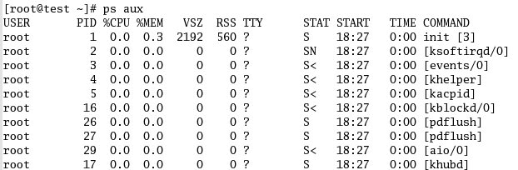
I.1 XEM THÔNG TIN TIẾN TRÌNH
Ví dụ: Lệnh #ps
PID TTY STAT TIME COMMAND
41 v01 S 0:00 –bash
134 v01 R 0:00 ps

Slide 15
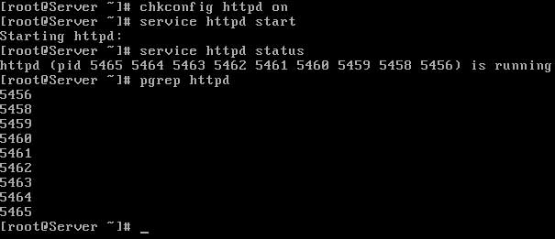
I.2 TÌM KIẾM TIẾN TRÌNH
Lệnh pgrep: lệnh này cho phép tìm PID của một tiến trình hệ thống.
Ví dụ: tìm PID của firefox: pgrep firefox

Slide 16
II.3 TẠM DỪNG TIẾN TRÌNH
Đưa tiến trình đang chạy vào hậu cảnh bằng dấu &
Xem tiến trình trong hậu cảnh bằng lệnh: #jobs
[1] + Stopped find / -name pro –print > results.txt
Lệnh bg: dùng thi hành tiến trình trong hậu cảnh
Cú pháp: #bg <số thứ tự tiến trình>
#bg 1
#find / -name pro –print > results.txt
#jobs
[1] + Running find / -name pro –print > results.txt

Slide 17
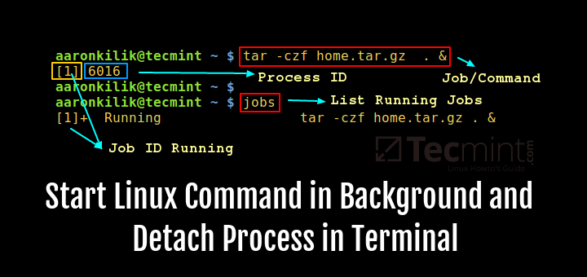
II.3 TẠM DỪNG TIẾN TRÌNH

Slide 18
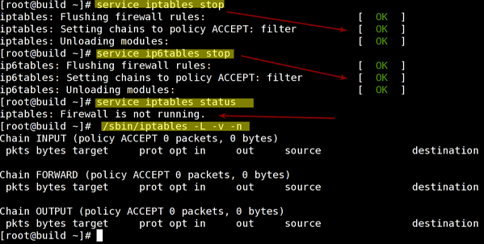
II.3 TẠM DỪNG TIẾN TRÌNH
Ta cũng có thể dùng lệnh service:
Cú pháp: service process_name stop
VD: service httpd stop

Slide 19
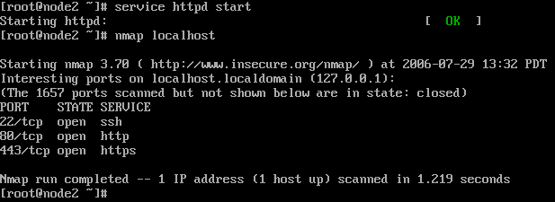
II.4 ĐÁNH THỨC TIẾN TRÌNH
Lệnh fg: dùng để đưa một tiến trình từ hậu cảnh sang tiền cảnh
Cú pháp: #fg <số thứ tự tiến trình>
Ngoài ra, ta cũng có thể dùng lệnh service:
Cú pháp: service process_name start
VD: service httpd start

Slide 20
II.5 HỦY TIẾN TRÌNH
Lệnh kill: dùng để hủy một tiến trình
Cú pháp: #kill -9 <PID tiến trình>
-9 : tín hiệu dừng tiến trình không điều kiện.
Lưu ý: Chỉ có người dùng root mới có quyền dừng tất cả các tiến trình. Đối với những người dùng khác chỉ được dừng các tiến trình do mình tạo ra.
Bằng PID: kill [signal] PID
VD: kill -9 3428
Bằng tên: pkill [signal] comm
VD: kill -TERM cupsd

Slide 21
II.5 HỦY TIẾN TRÌNH
Có 3 mức tín hiệu phổ biến được sử dụng với câu lệnh KILL đó là các mức tín hiệu 1, 9 và 15.
Mức tín hiệu 1 (SIGHUP) có chức năng dừng process và khởi động lại process. Như vậy nếu chúng ta muốn khởi động lại một process nào đó chúng ta sử dụng câu lệnh kill -1 process.
Mức tín hiệu 9 (SIGKILL) là mức tín hiệu cao nhất có chức năng dừng một process ngay lập tức.
Mức tín hiệu 15 (SIGTERM) có chức năng dừng một process. Đây là mức tín hiệu mặc định khi kill một process.

Slide 22
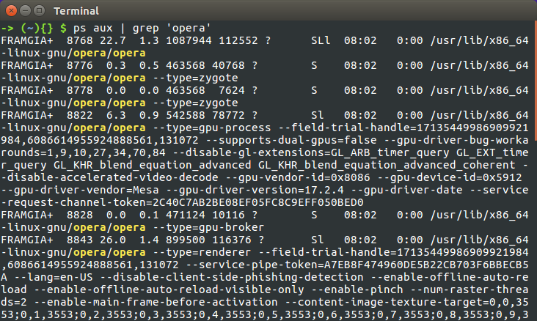
II.5 HỦY TIẾN TRÌNH
Ví dụ: ta cần tắt đi tiến trình của trình duyệt Opera.
Để xác định PID, ta sử dụng lệnh ps aux | greb ‘opera’

Slide 23
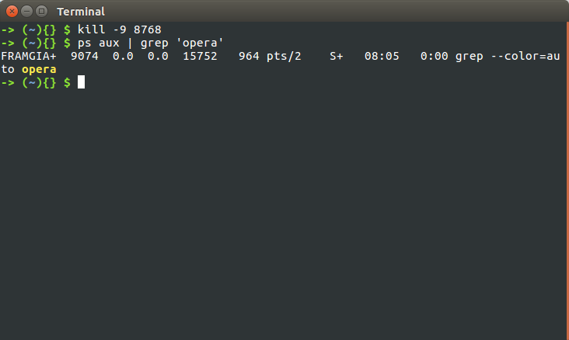
II.5 HỦY TIẾN TRÌNH
Trình duyệt Opera chạy rất nhiều tiến trình, vậy ta thử tắt chúng đi, sử dụng lệnh kill -9 PID, , ở trên hình ta sẽ thử tắt tiến trình có PID = 8768

Slide 24
II.6 ĐỊNH ĐỘ ƯU TIÊN CHO TIẾN TRÌNH
Xem độ ưu tiên của tiến trình:
ps –o comm, nice
Thiết lập giá trị ban đầu cho độ ưu tiên:
nice –n 5 comm
Thay đổi giá trị của độ ưu tiên:
renice 5 PID
Process với độ ưu tiên thấp hơn sẽ chỉ chạy khi nó được yêu cầu (nếu CPU power hết mức sử dụng). Giá trị từ -20 đến 19. Giá trị càng thấp, thì độ ưu tiên càng cao. Mặc định tất cả process là 0.

Slide 25
II.7 MỘT SỐ LỆNH KHÁC
Lệnh top: in ra những tiến trình đang chạy trên hệ thống, update thông tin sau mỗi 5s
gnome-system-monitor
Lệnh watch:
VD: watch –n 2 ps –ef: thực hiện lại lệnh xem tất cả các tiến trình đang chạy trên hệ thống sau mỗi 2s

Slide 26
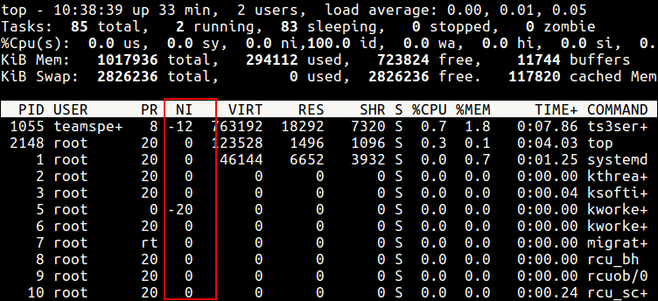
II.7 MỘT SỐ LỆNH KHÁC

Slide 27
III. LẬP LỊCH
Quản lý một công việc thường bao gồm:
Chạy 1 tiến trình dưới nền HDH:
VD: gedit test.txt &
Tạm thời dừng 1 tiến trình: Ctrl-Z
Liệt kê các công việc: jobs
Chuyển 1 công việc từ foreground sang background: bg [%jobnum]
Chuyển 1 công việc từ background sang foreground : fg [%jobnum]

Slide 28
III. LẬP LỊCH
Có những công việc lặp đi lặp lại nhiều lần hoặc dự định thực hiện ở một khoảng thời gian sắp tới. Do đó, ta cần thực hiện lặp lịch để tự động thực hiện công việc. Ví dụ: backup, đồng bộ dữ liệu.
Chương trình at: thực hiện các công việc ở thời điểm định trước.
Cú pháp: #at [time]
<các lệnh thực hiện>
<Ctrl + D>

Slide 29
III. LẬP LỊCH
Hoặc sử dụng lệnh #at [time] < tập_lệnh để có thể thực hiện nhiều lệnh cùng một lúc.
Kiểm tra các tiến trình đã nhập vào: #at –l
Hủy bỏ các công việc đã nhập vào: #at -r [job-number]
VD: at 0200 → Nhập công việc → Hoàn tất với Ctrl-D
Một số format của time:
at 8:00pm December 7
at midnight + 23 minutes
at 7 am Thursday
at now + 5 minutes

Slide 30
III. LẬP LỊCH
Chương trình lập lịch crontab: cho phép lập lịch có tính chu kỳ. Những công việc lập lịch được định nghĩa trong một tập tin văn bản được tạo theo cú pháp sau:
phút giờ ngày_của_tháng tháng_của_năm ngày_của_tuần lệnh
Dùng lệnh sau để cài đặt tập tin lệnh:
#crontab [filename]
Mỗi người dùng sẽ có 1 crontab trùng với tên username của mình để lưu tất cả lệnh cần thực hiện theo chu kỳ

Slide 31
III. LẬP LỊCH
Các giá trị cho các trường:
Phút ( 0 – 59 )
Giờ ( 0 – 23 )
Ngày_của_tháng ( 1 – 31 )
Tháng_của_năm ( 1-12 )
Ngày_của_tuần ( 0 – 6, 0 is Sunday )
Lệnh (rest of line)

Slide 32
III. LẬP LỊCH
Ví dụ: chúng ta muốn lập lịch cho kịch bản chạy vào 1 giờ sáng mỗi Thứ Sáu, chúng ta cần dùng lệnh sau:
crontab -e: tạo lịch
Cronjobs được viết theo định dạng sau:

Slide 33
III. LẬP LỊCH
Kịch bản này sẽ được thực thi khi giờ hệ thống:
minute - phút: 0
of hour - của giờ: 1
of day of month - Của ngày trong tháng: (every day of month)
of month - Của tháng: * (every month)
and weekdays - Và ngày trong tuần: 5 (=Friday)

Slide 34
III. LẬP LỊCH
Chương trình lập lịch batch: được thi hành khi mức tải của hệ thống dưới 20%.
Cú pháp: #batch <câu lệnh>

Slide 35
IV. QUẢN LÝ TÀI NGUYÊN VỚI QUOTA
Quota được dùng để thiết lập hạn ngạch đĩa cho người dùng. Ta chỉ thiết lập quota trên những filesystem lưu trữ thông tin cho người dùng hoặc nhóm người dùng.
MỘT SỐ KHÁI NIỆM
Giới hạn cứng: chỉ định dung lượng đĩa cứng tối đa mà người dùng có thể sử dụng.
Giới hạn mềm: cho phép người dùng vượt quá dung lượng cho phép trong một khoảng thời gian nào đó. Mặc định hệ thống cho phép thời gian 7 ngày.
Thời gian gia hạn: là thời gian cho phép người dùng vượt quá dung lượng đĩa cứng cho phép trong giới hạn mềm.

Slide 36
IV. QUẢN LÝ TÀI NGUYÊN VỚI QUOTA
CÁC BƯỚC THỰC HiỆN
Thiết lập tùy chọn quota trên file /etc/fstab.
Kiểm tra hạn ngạch thông qua lệnh quotacheck.
Phân bổ hạn ngạch thông qua lệnh edquota.
CẤU HÌNH TẬP TIN /etc/fstab
Mở tập tin /etc/fstab để thêm một số thông số giới hạn usrquota (cho người dùng), grpquota (cho nhóm).

Slide 37
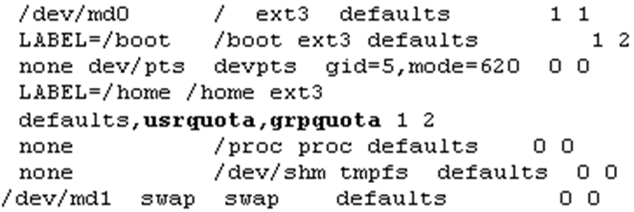
IV. QUẢN LÝ TÀI NGUYÊN VỚI QUOTA
Trong ví dụ bên dưới, ta đặt cấu hình hạn ngạch trên /home
Khởi động lại hệ thống để remount lại file system /home

Slide 38
IV. QUẢN LÝ TÀI NGUYÊN VỚI QUOTA
KIỂM TRA QUOTA
Cú pháp: #quotacheck -avug
Ví dụ: #quotacheck -avug
Scanning /dev/sda9 [/home] done
Checked 236 directories and 695 files
Using quotafile /home/quota.user
Using quotafile /home/quota.group
Thông tin cấu hình quota của người dùng được lưu trong file /home/aquota.user, cấu hình của nhóm được lưu trong file /home/aquota.group.

Slide 39
IV. QUẢN LÝ TÀI NGUYÊN VỚI QUOTA
PHÂN PHỐI QUOTA
Cú pháp: #edquota <option> <username>
Ví dụ: #edquota -u hv
Disk quotas for user mp3user (uid 503):
Filesystem Block Soft Hard Inode Soft Hard
/dev/hdc3 24 0 0 7 0 0

Slide 40
IV. QUẢN LÝ TÀI NGUYÊN VỚI QUOTA
KIỂM TRA VÀ THỐNG KÊ QUOTA
Kiểm tra Quota
Cú pháp: #quota [options] <user/group>
Thống kê Quota
Cú pháp: #repquota [options] <filesystem>

Slide 41


